Slide 1


Název prezentace
Název projektu | Rozvoj vzdělávání na Slezské univerzitě v Opavě
Registrační číslo projektu | CZ.02.2.69/0.0./0.0/16_015/0002400
Prezentace předmětu:
KVANTITATIVNÍ METODY V EKONOMICKÉ PRAXI
Vyučující:
Mgr. Radmila Krkošková, Ph.D.

Slide 2

KVANTITATIVNÍ METODy V
EKONOMICKÉ PRAXI
9. přednáška
.
Mgr. Radmila Krkošková, Ph.D.

Slide 3
Kvantitativní metody v ekonomické praxi
Témata přednášky:
pravděpodobnost náhodného jevu,
b) vlastnosti pravděpodobnosti,
c) kombinatorika,
d) náhodná veličina (diskrétní, spojitá).
.
Struktura přednášky

Slide 4
Náhodný pokus x náhodný jev
Příklady náhodného pokusu
kolo štěstí, hod kostkou
zjišťováni volebních preferencí polit. stran voličů
zjišťování hodnoty nákupů zákazníků
Příklady náhodného jevu
padne nejméně 80%, padne šestka
volič preferuje VV (ODS, TOP09, ČSSD aj.)
hodnota nákupu zákazníka je 126 Kč

Slide 5
Náhodný jev
Jev jistý - musí nutně nastat
Jev nemožný - za žádných okolností pokusu nastat nemůže
Jev, který spočívá v nenastoupení jevu A, je jevem opačným:
Jevy neslučitelné - nemohou současně nastat

Slide 6
Elementární jevy
Elementární jevy jsou takové jevy, které:
v dané situaci nelze rozložit na dílčí jevy
jsou neslučitelné
množinu všech elementárních jevů nazýváme jevový prostor
jeden z elementárních jevů musí vždy nastat

Slide 7
Jevový prostor
Vytváření nových jevů pomocí:
Sjednocení jevů A a B
označujeme A∪B
Průnik, tj. jev představovaný současným výskytem jevů A a B,
označujeme A∩B

Slide 8
Příklady náhodného jevu
Na „kole štěstí“:
1. Padnutí alespoň 12% je jevem jistým, padnutí méně než 12% je jevem nemožným!
2. Jestliže padnutí alespoň 50% znamená jev A, potom padnutí méně než 50% je jevem opačným k jevu A, tedy jevem .

Slide 9

Příklady náhodného jevu
Při zjišťování věku zákazníků v marketu:
3. Věk zákazníka nejvýše 160 let je jevem jistým, věk zákazníka více než 160 let je jevem nemožným.
4. Jestliže věk zákazníka nejvýše 20 let je jev A, potom věk zákazníka alespoň 21 let je jevem opačným k jevu A, tedy jevem .

Slide 10
Příklady jevového prostoru
5. Jevový prostor „kolo štěstí“ se skládá z 10 elementárních jevů, možnými výsledky je totiž padnutí 12,14,15,16,20,30,50,70,80,100 %
6. Jevový prostor věku dospělých zákazníků (v rocích) daného supermarketu je 18, 19, 20, ... … – neomezená množina elementárních jevů

Slide 11
POZOR!!!
Náhodný jev může být totožný s některým elementárním jevem, nebo může zahrnovat více elementárních jevů, např. padnutí sudého počtu ok je sjednocením trojice elementárních jevů (2, 4, 6)

Slide 12
Intuitivní pravděpodobnost
Míru možnosti nebo šance výskytu hromadného náhodného jevu udává číslo, které nazýváme pravděpodobností (Prst)
tohoto jevu

Slide 13
Vlastnosti pravděpodobnosti
Prst = číslo z intervalu mezi 0 a 1
Jevu nemožnému se přiřazuje Prst = 0
Jevu jistému Prst = 1
Čím větší má jev pravděpodobnost, tím větší je šance, že jev nastane

Slide 14
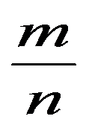
Klasická pravděpodobnost
Náhodný pokus má n elementárních jevů (tj. výsledků pokusu), které mají stejnou pravděpodobnost výskytu
Jev X nastane tehdy, když nastane jeden z m předem stanovených příznivých výsledků
Potom pravděpodobnost jevu X je dána podílem všech příznivých výsledků a všech možných výsledků:
Prst(X) =

Slide 15
Příklad
V urně je 10 koulí, z toho 6 černých a 4 bílé:
a. Stanovte pravděpodobnost, že 1 vytažená koule bude bílá
b. Stanovte pravděpodobnost, že z 5 vytažených koulí budou 3 černé a 2 bílé

Slide 16
Řešení příkladu a)
Elementárním jevem je kterákoliv z vytažených koulí.
Počet všech elementárních jevů n = 10, počet
příznivých jevů je m = 4, (bílé)
Prst = 4/10 = 0,4

Slide 17
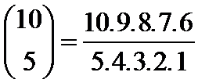
Řešení příkladu b)
Elementárním jevem je kterákoliv pětice vytažených koulí.
Počet všech elementárních jevů se rovná počtu všech
kombinací 5 koulí vytažených z 10 koulí, tj.
n = = 252
což je počet možných výsledků!

Slide 18



Řešení příkladu b)
Počet příznivých výsledků je počet těch kombinací
5 koulí, kde 3 jsou černé (ze 6) a 2 bílé (ze 4),
tedy m = . = 20.6 = 120
Hledaná pravděpodobnost Prst je podle vzorce:
Prst = = 0,461 tj. 46,1%

Slide 19
Kombinatorika
Mějme n prvků (například písmen, koulí, lidí aj.)
Kolika způsoby je možné vytvořit skupinu o x prvcích, přičemž
1. záleží nebo 2. nezáleží
na pořadí prvků ve skupině?
ad 1. Variace (písmena: ano, ona…)
ad 2. Kombinace (tažená čísla ve sportce)
Prvky ve skupině se eventuálně mohou opakovat!?

Slide 20
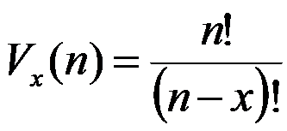

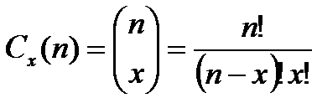
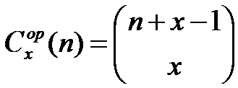
Vzorce
Variace bez opakování:
V případě, že n = x, jedná se o permutace:
P(n) = n!
Variace s opakováním:
Kombinace bez opakování:
Kombinace s opakováním:

Slide 21

Příklad:
1. Kolik 3-písmenných slov lze vytvořit z písmen A, B, C, D, E ?
Jedná se o variace s opakováním, neboť záleží na pořadí písmen a písmena se mohou ve slově opakovat

Slide 22
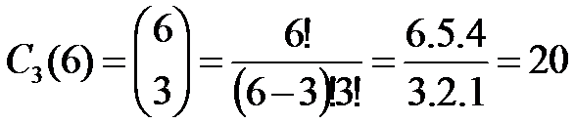
Příklad:
2. Kolika způsoby lze vytvořit 3-členné předsednictvo představenstva podniku ze 6 zvolených členů?
Jedná se o kombinace bez opakování, neboť zde nezáleží na pořadí členů předsednictva a členové se přirozeně nemohou opakovat

Slide 23
Náhodná veličina
Náhodná veličina (NV) = Číselný výsledek náhodného pokusu.
Výsledky - obecně různé vlivem náhodných činitelů mají různé pravděpodobnosti realizace
Náhodná veličina (NV) = odpovídá kvantitativnímu znaku populačního souboru (je jeho zobecněním)

Slide 24
Rozdělení náhodné veličiny
je pravidlo (předpis), které každé číselné
hodnotě nebo množině hodnot přiřazuje
pravděpodobnost, že náhodná veličina
nabude této hodnoty nebo hodnoty z tohoto
intervalu.

Slide 25
Rozdělení náhodné veličiny
Rozdělení pravděpodobnosti náhodné veličiny = úplné poznání NV:
stanovení hodnot, jichž může NV nabývat
znalost pravděpodobností, s nimiž NV nabývá určité hodnoty, nebo hodnoty z nějakého intervalu

Slide 26
Vyjádření rozdělení náhodné veličiny
1. Pravděpodobnostní funkce
(typ diskrétní NV)
2. Hustota pravděpodobnosti
(typ spojité NV)
3. Distribuční funkce
(oba typy NV: diskrétní / spojitý)

Slide 27
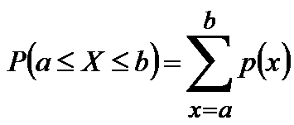
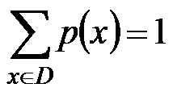
Pravděpodobnostní funkce
p(x) – každé hodnotě x ∈D přiřazuje odpovídající pravděpodobnost:
p(x) = P(X = x)
p(x) splňuje vztahy:
pravděpodobnost, že náhodná veličina nabude hodnoty z intervalu [a,b]⊂D, je rovna součtu pravděpodobností hodnot
z tohoto intervalu (D je množina diskrétních hodnot)

Slide 28
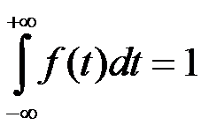
Hustota pravděpodobnosti
Hustota pravděpodobnosti f(x) je nezáporná funkce splňující podmínku:
Celá plocha pod grafem funkce f(x) – nad osou x je rovna 1

Slide 29

Distribuční funkce
Distribuční funkce F(x) je definovaná na R vztahem:
F(x) je neklesající funkce splňující:
lim F(x) = 0 pro x→-∞
lim F(x) = 1 pro x→+∞

Slide 30
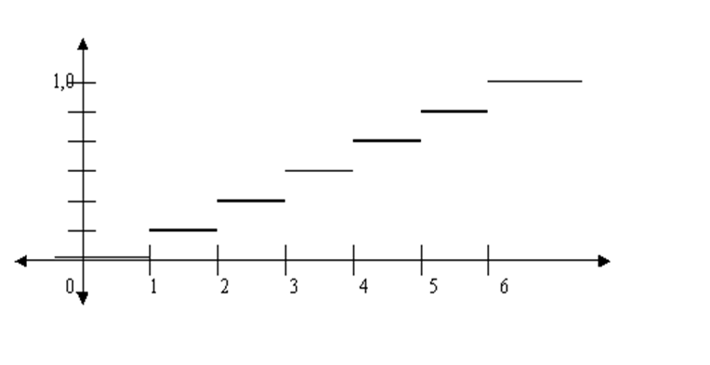
Příklad distribuční funkce pro diskrétní NV: Hrací kostka
F(x)=P(X≤ x)

Slide 31
Distribuční funkce spojité NV
1. Neklesající spojitá funkce
2. Limity 0 a 1 pro x→±∞

Slide 32
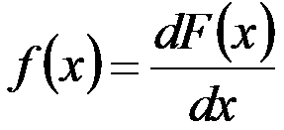
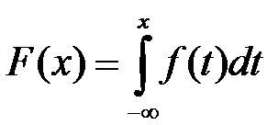
Vztah mezi hustotou a distribuční funkcí
Mezi hustotou pravděpodobnosti a distribuční funkcí platí následující vztahy: HP je derivací DF:
Naopak: distribuční funkce náhodné veličiny je neurčitým integrálem (primitivní funkcí) k hustotě pravděpodobnosti, tj.

Slide 33
Závěr přednášky
Děkuji Vám za pozornost !!!

